Slide 1
Виробнича (зі спеціалізації) практика в ЗДО №370
Студентка групи Дом-2-17-2.Оз
Коваленко І.В.

Slide 2
Заклад дошкільної освіти (дитячий садок) № 370
Функціонує з 2017 року Керівник закладу Матвієнко О. А. Розташований за адресою: м. Київ, вул. Софії Русової, 1В Тел.: (044) 523-54-22 e-mail: dnz_370@ukr.net
Заклад працює за освітньою програмою «Дитина» Потужність закладу 174 дитини, 6 груп: молодша – 1; середні – 3; старші -2.

Slide 3
Аналіз освітньої політики з питань впровадження ІКТ.
Використання ІКТ в управлінській діяльності
Робота в освітній мережі ;
Створення бази даних працівників ЗДО, дітей та батьків;
Робота з документацією (звіти, інформація в різні органи, накази, довідки тощо);
Участь у форумах, чатах, конференціях;
Опрацювання нормативно-правової документації шляхом використання Інтернет.

Slide 4
Забезпечення ЗДО
Інтерактивна дошка
Інфо-панелі-10
Комп’ютери-13

Slide 5
Апаратне забезпечення ЗДО №370
14 комп’ютерів;
3 принтерів;
2 БФП ;
2 інтерактивні смарт дошки;
8 смарт телевізорів ;
5 ноутбуків

Slide 6
Програмне забезпечення ЗДО №370
операційна система Windows 10;
антивірусна програма Avast Professional Edition;
робота з документами в Microsoft Office;
Microsoft Office Excel, маршрутизатор.

Slide 7
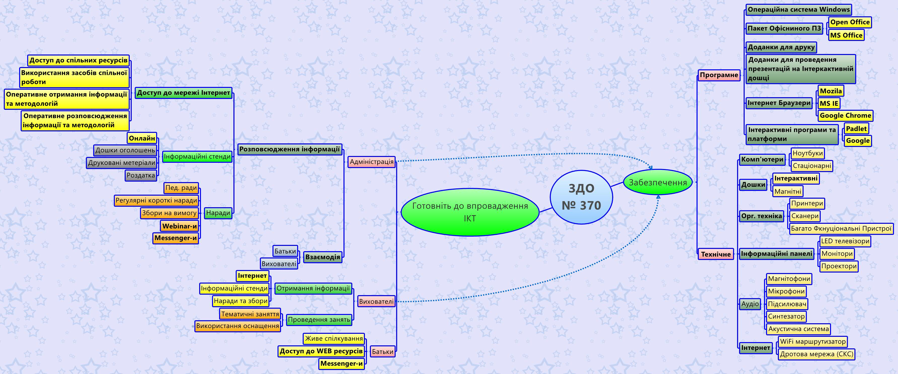
Аналіз ІКТ-політики ЗДО №370

Slide 8
Анкета опитування для співробітників
Посилання

Slide 9
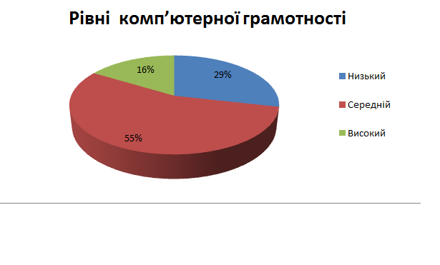
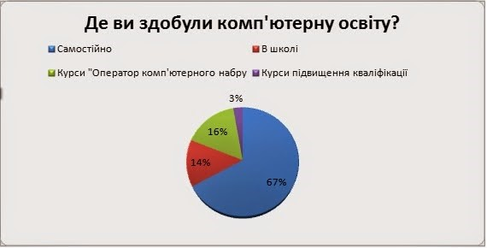
Підсумки анкетування

Slide 10
Аналіз результатів анкетування.
Результати анкетування показали, що хоч і ставлення до комп’ютера як засобу навчання переважно позитивне, ефективно використовувати його у своїй роботі педагоги не навчилися. На мою думку, необхідно донести до сучасного вихователя те, що комп’ютер є ефективним засобом для навчання та вміти використовувати його у професійній діяльності. Комп’ютер відкриває доступ до нетрадиційних джерел інформації, підвищує ефективність роботи, дає цілком нові можливості для творчості, дозволяє реалізувати принципово нові форми і методи навчання. Зростає інтерес до освоєння комп’ютера, напрацювання методик комп’ютерних технологій в навчанні дітей.

Slide 11
Спільний календар для вихователів.

Slide 12
Семінар на тему:
Використання ІКТ в освітньому процесі з дітьми дошкільного віку.

Slide 13
Методичні рекомендації.
Проектування інформаційного освітнього середовища установи,
Створення організаційної структури управління процесом інформатизації (внесення змін до посадових обов‘язків працівників установи, призначення відповідального);
Підготовка педагогічних працівників до ефективного використання інформаційних технологій;
Створення єдиної корпоративної бази даних;
Змістовним та структурним наповненням ІОС дошкільного закладу може бути:
Індивідуальні портфоліо керівника та вихователів;
Віртуальний методичний кабінет;
Е-бібліотека;
Сторінки логопеда, психолога, медичної сестри;
Створення та зберігання документації;
Зв'язок батьки-вихователі-адміністрація.

Slide 14
Методичні рекомендації.
Модернізації ІТ інфраструктури.
Обладнати кожну групу апаратним забезпеченням (комп'ютер, смарт дошка (інтерактивна дошка), проектор, багатофункціональні пристрої (принтер, сканер, копір) тощо;
Урізноманітнити програмне забезпечення ЗДО.
Формування ІК-компетентності співробітників, вчителів, вихователів установи
Тестування на визначення точного рівня ІК-компетентності вихователя;
Курси підвищення ІК-компетентності (за рівнями знань);
Система постійно діючих семінарів з питань вдосконалення навиків роботи на комп'ютері з різними програмами і вживання ІКТ в освітньому процесі;
Індивідуальні консультації за запитом;
Система проблемних семінарів на основі вивчення освітніх потреб у використанні ІКТ;
Система майстер-класів, стажувань у педагогів компетентних в ІКТ;
Наради – семінари, тренінги;

Slide 15
Дякую за увагу!

